Slide 1





BÀI GIẢNG ĐIỆN TỬ
MÔN: Tự nhiên xã hội
LỚP : 3A
Bảng nhân 8
Người thực hiện: Đỗ Thúy Quỳnh

Slide 2


Tự nhiên và xã hội
THÂN CÂY

Slide 3

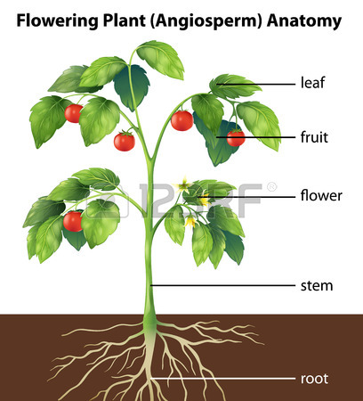
CÁC BỘ PHẬN THƯỜNG CÓ CỦA CÂY
LÁ
QUẢ
HOA
THÂN
RỄ

Slide 4

Tự nhiên và xã hội
THÂN CÂY
( SGK- 78,79)

Slide 5


Hoạt động 1 : Phân loại thân cây theo cách mọc

Slide 6
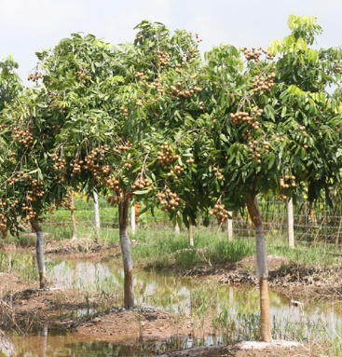
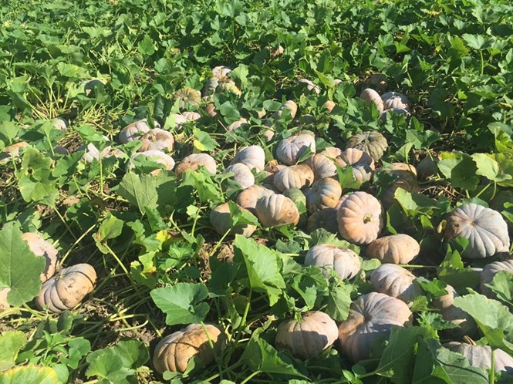
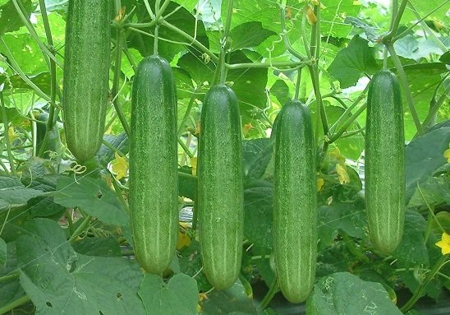
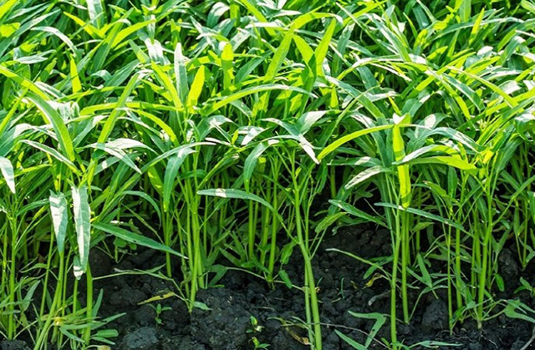
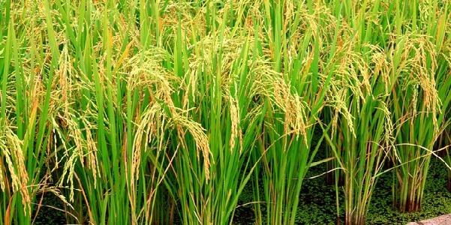
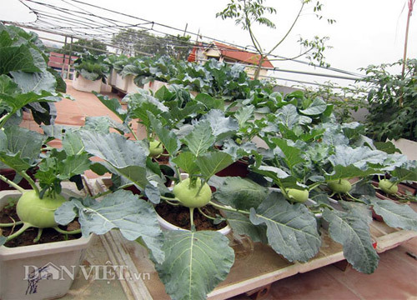
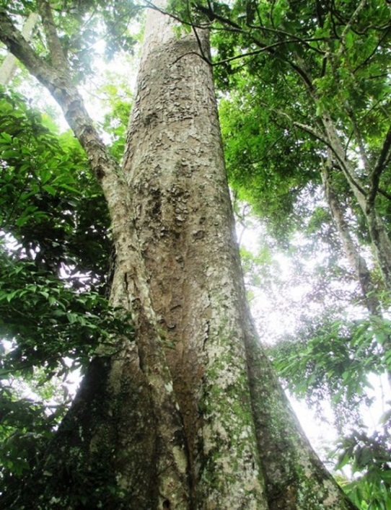
Chỉ ra các cây có thân mọc đứng, thân leo, thân bò
trong các hình sau:
1
2
3
4
5
6
7

Slide 7
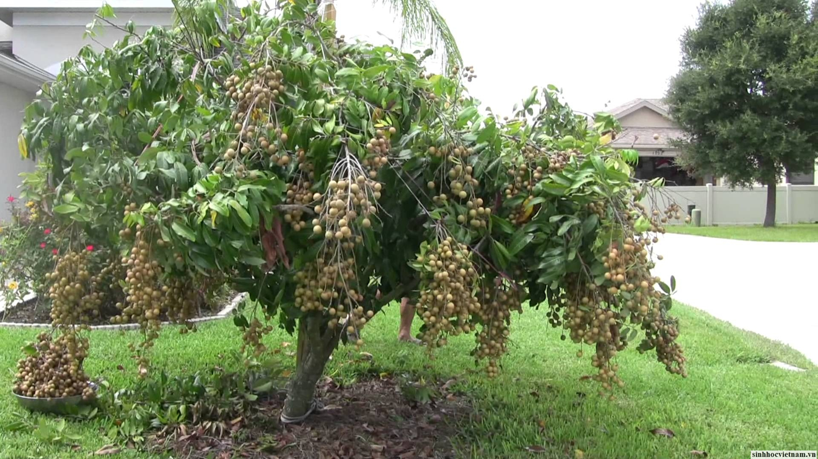
1. Cây nhãn

Slide 8
2. Cây bí đỏ

Slide 9
3. Cây dưa leo

Slide 10
4. Cây rau muống

Slide 11
5. Cây lúa

Slide 12
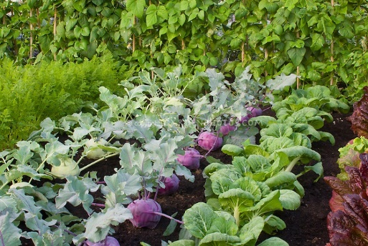
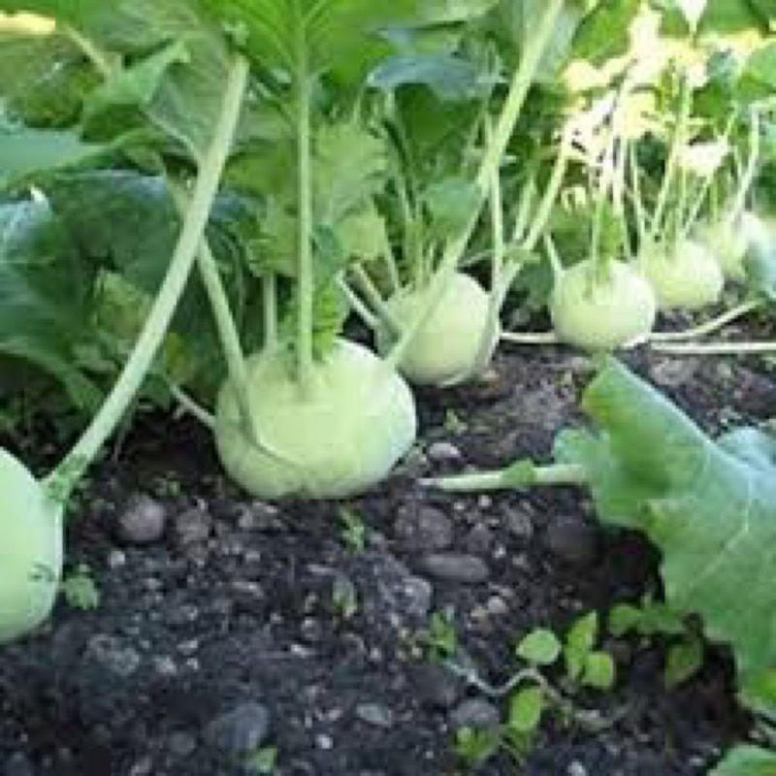
6. Cây su hào

Slide 13


7. Cây gỗ trong rừng

Slide 14
- Thế nào là thân mọc đứng?
Những cây có thân mọc đứng là những cây trong quá trình phát triển tự nhiên thân cây vươn thẳng lên, không dựa vào bất kì cây hay vật nào khác.
- Thế nào là thân mọc bò?
Những cây có thân mọc bò là những cây trong quá trình phát triển tự nhiên thân cây bò lan trên mặt đất.
- Thế nào là thân mọc leo?
Những cây có thân mọc leo thường yếu ớt nên tự thân chúng không mọc thẳng được mà phải dựa vào cây khác hay một vật nào đó để cây phát triển.

Slide 15
Hãy ghi tên các loài cây và đánh dấu “x” vào bảng để tìm hiểu về các đặc điểm của từng cây.
Hình | Tên cây | Cách mọc
 |  | Đứng | Leo | Bò
1 | Cây nhãn
2 | Cây bí đỏ
3 | Cây dưa leo
4 | Cây rau muống
5 | Cây lúa
6 | Cây su hào
7 | Cây gỗ trong rừng

Slide 16
Cây nhãn
Cây bí đỏ
Cây dưa leo
Cây rau muống
Cây lúa
Cây su hào
Cây gỗ trong rừng

Slide 17

Hình | Tên cây | Cách mọc
 |  | Đứng | Leo | Bò
1 | Cây nhãn
2 | Cây bí đỏ
3 | Cây dưa leo
4 | Cây rau muống
5 | Cây lúa
6 | Cây su hào
7 | Cây gỗ trong rừng
X
X
X
X
X
X
X

Slide 18






Thân cây có những cách mọc nào ? Đó là những cách nào?
đứng
bò
cách mọc
leo
thân gỗ
Thân cây
thân thảo
cấu tạo

Slide 19

Hoạt động 2: Phân loại thân cây theo cấu tạo
Trong các hình mà các em quan sát được
ở SGK, em hãy chỉ ra cây nào là thân gỗ, cây
nào là thân thảo ( thân mềm ) ?

Slide 20

- Thế nào là thân gỗ?
Những cây có thân to, khỏe, cứng, chắc, dẻo dai thì ta gọi đó là thân gỗ.
- Thế nào là thân thảo?
Những cây có thân nhỏ, mềm, yếu thì ta gọi đó là thân thảo.

Slide 21
Cây nhãn
Cây bí đỏ
Cây dưa leo
Cây rau muống
Cây lúa
Cây su hào
Cây gỗ trong rừng

Slide 22

Thân gỗ | Thân thảo
- Cây nhãn
- Cây bí đỏ
- Cây gỗ trong rừng
- Cây dưa chuột
- Cây su hào
- Cây rau muống
- Cây lúa

Slide 23
Em hãy kể tên một số loại cây thân gỗ, thân thảo mà em biết?

Slide 24
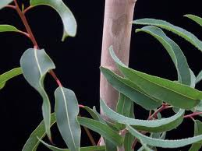
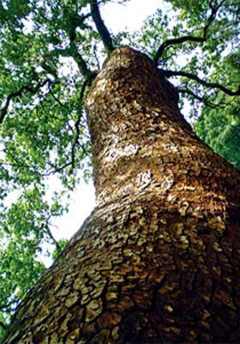
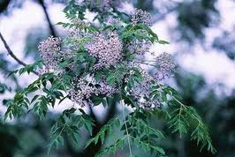
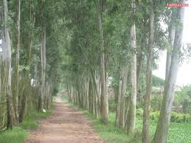
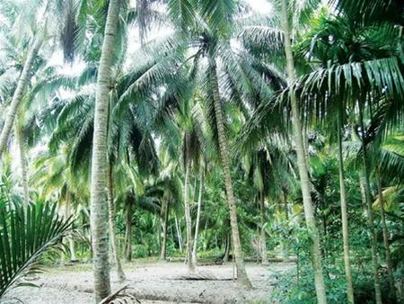
Một số thân cây gỗ:
Cây bạch đàn
Cây xoan (sầu đông)
Cây gỗ lim
Cây xà cừ
Cây dừa

Slide 25
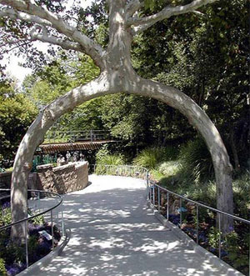
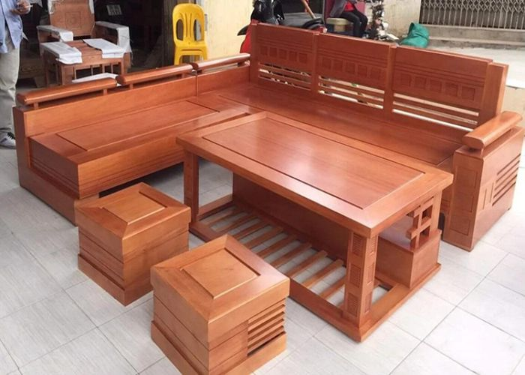

Thân cây làm cổng nhà
Làm bàn ghế
Làm nhà, cầu thang

Slide 26
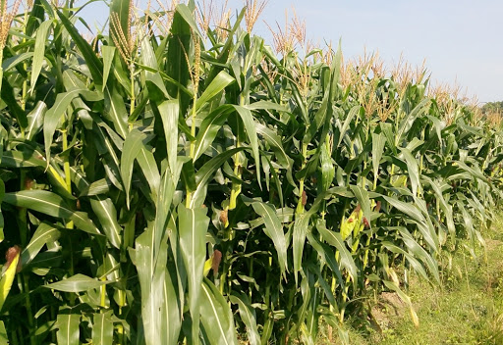
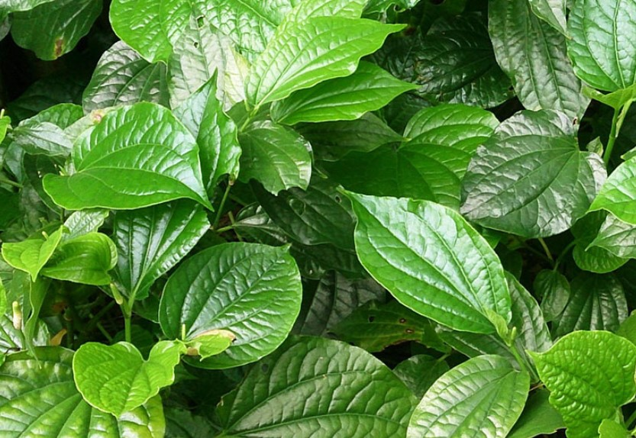
Một số cây thân thảo:
Cây ngô
Cây lá lốt

Slide 27
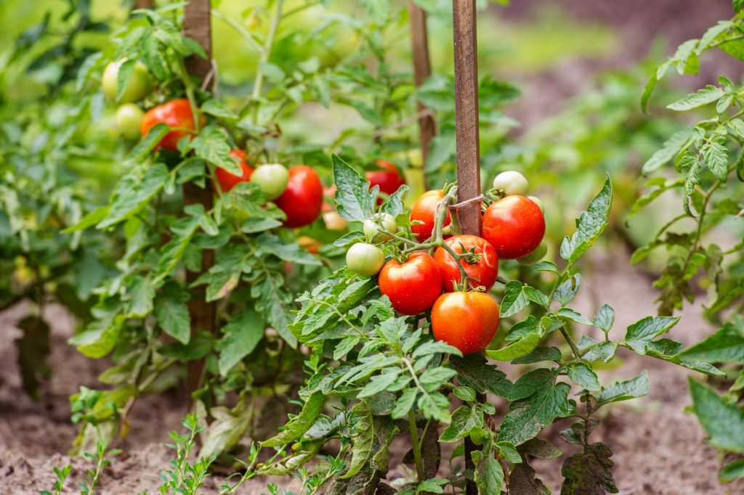
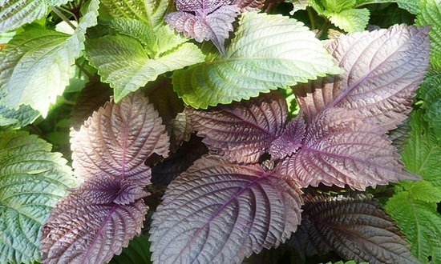
Một số cây thân thảo:
Cây cà chua
Tía tô

Slide 28
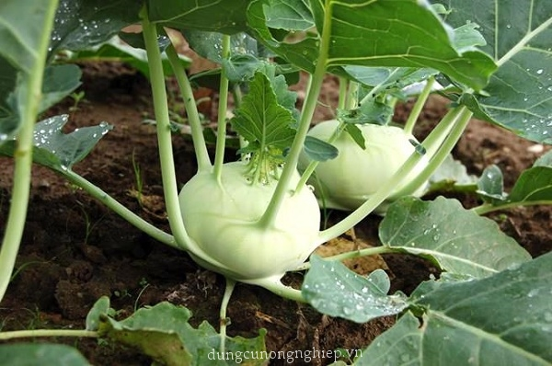
Thân cây su hào có gì đặc biệt ?
Cây su hào có thân phình to thành củ

Slide 29
Thân đứng
Cách mọc
Thân bò
THÂN CÂY
Thân leo
Thân gỗ
Cấu tạo
Thân thảo
Thân củ

Slide 30

KẾT LUẬN:
- Các cây thường có thân mọc đứng; một số cây có thân leo, thân bò.
Có loại cây thân gỗ (nhãn, xoài,…), có loại cây thân thảo (lúa, rau muống,…).
Cây su hào có thân phình to thành củ.

Slide 31




CHÀO CÁC EM !

